Slide 1
発展
Lesson
主体的な意思決定が
妨げられる場面
Notes:
主体的な意思決定が妨げられる場面を知る 15分
・特有の心理状態にさせることで、不要な契約を結ばせる悪質商法
・私たちの心理を巧みに操り、商品を購入させようとする広告：典型的な手口／悪質なターゲティング広告やアフィリエイト広告などの仕組み／景品表示法違反
※ターゲティング広告等の仕組みは学習動画で学べます

Slide 2
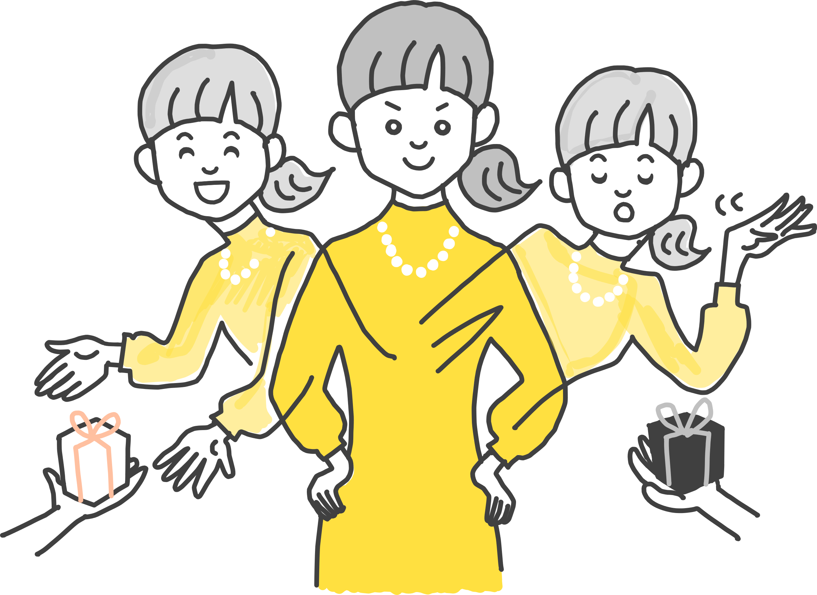
発展
普段は大丈夫だと思っていても
適切な判断と行動ができない状況があること
どういう場合に起こるのか？
普段はしっかり考え判断できる
誤った判断を
してしまう
Notes:
◆操作手順
＊クリック①：どういう場合に起こるのか？
＊クリック②：普段はしっかり考え判断できる
＊クリック③：誤った判断をしてしまう

Slide 3
発展
混乱
契約しないと
帰れない…
恐怖・不安
疲れてしまい
うまく判断できない
ポイントアップでお得？
浅慮
誤信
※考えが浅いこと
正常でない
心理状態である
今さら
引くに
ひけない
いつもは
買えない
商品
Notes:
◆操作手順
＊クリック①：混乱の例
＊クリック②：誤信の例
＊クリック③：浅慮の例

Slide 4


発展
心理的な要因は
大きく分けて２つ
性格が
影響する場合
悩みや不安等が
影響する場合
Notes:
◆操作手順
＊クリック①：性格が影響する場合
＊クリック②：悩みや不安等が影響する場合

Slide 5
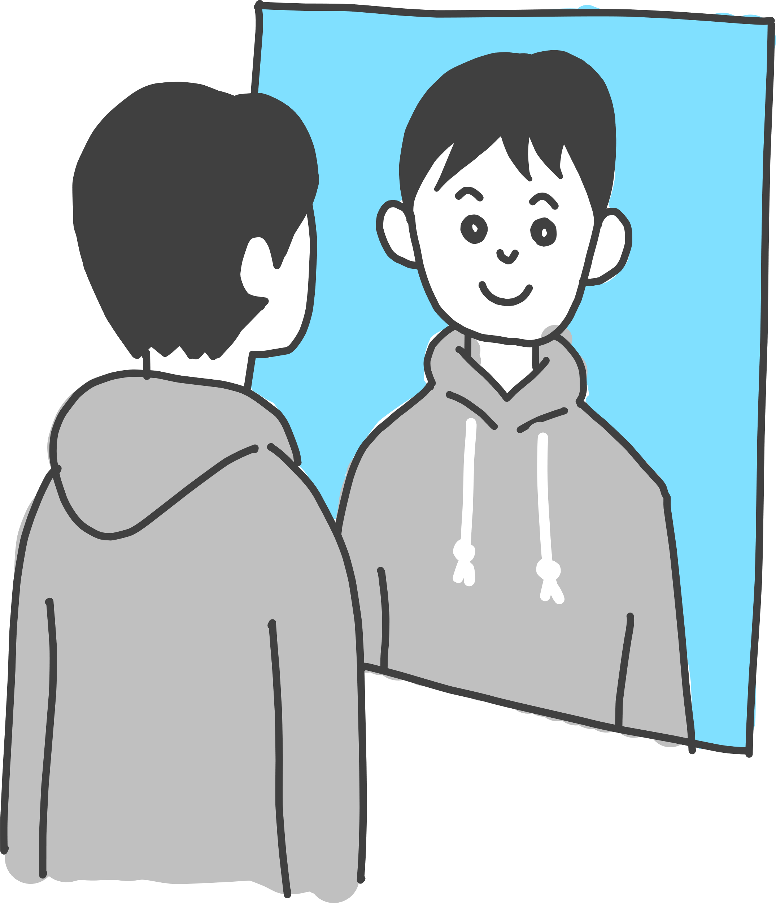

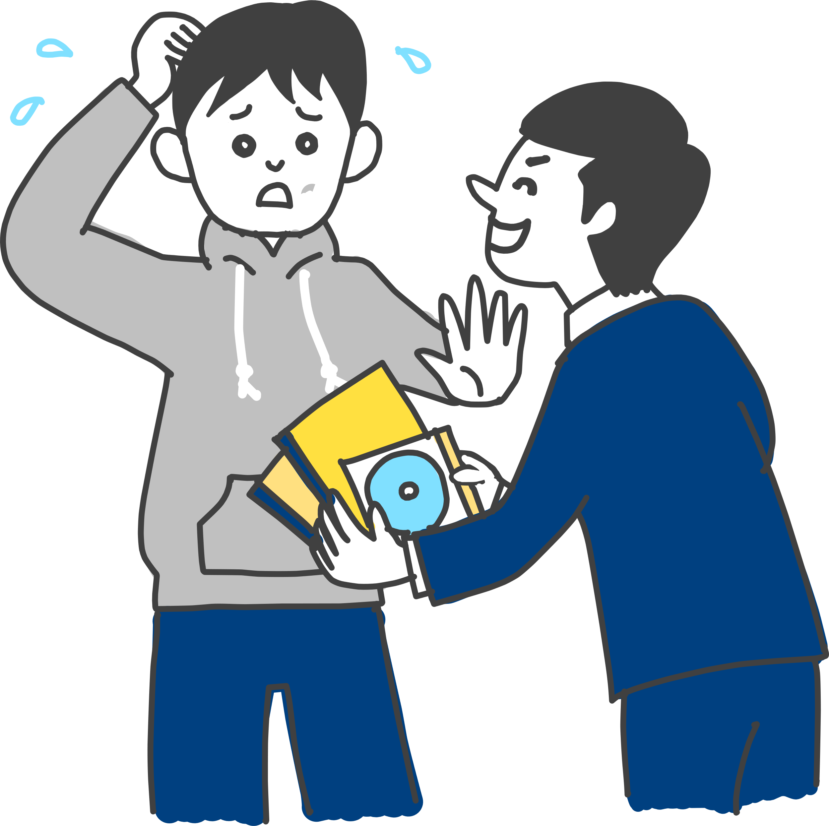
発展
性格が影響する場合
マスコミや
芸能人の評価が
高い商品
無料や
〇〇％OFFと
いう言葉に弱い
人の勧めや
お願いを断れない
自分自身の性格面の弱みを
把握しておくことが大切
Notes:
◆操作手順
＊クリック①：自分自身の性格面の弱みを把握しておくことが大切

Slide 6
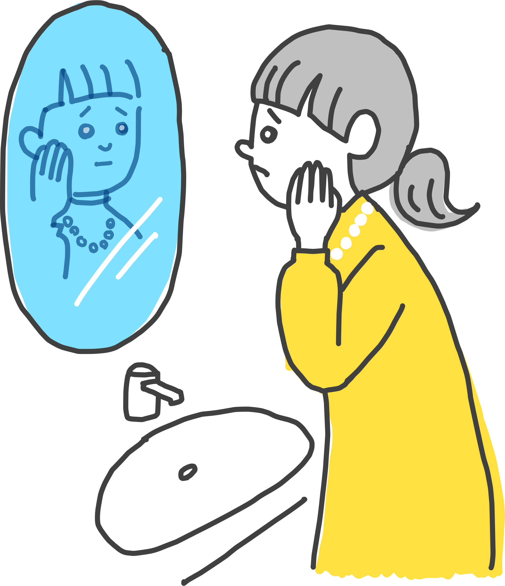
発展
悩みや不安等が影響する場合
お金の不安
人間関係の
悩み
容姿や能力
の悩み
「怪しい勧誘ではないか？」と
冷静に検討してみましょう
Notes:
◆操作手順
＊クリック①：「怪しい勧誘ではないか？」と冷静に検討してみましょう

Slide 7
発展
主体的な意思決定が妨げられる事例
事例はこちら
Notes:
◆参考
消費者庁
消費者保護のための啓発用教材「デジタル消費生活へのスタートライン」
8.経済の管理や計画
https://www.caa.go.jp/policies/future/project/project_003/contents_001/assets/future_caa_cms201_210420_62.pdf

Slide 8
発展
日頃から気を付ける６つの視点
悪質業者は勧誘のプロ
警戒心を持つことが大切！

Slide 9

発展
視点
商品・サービスの価値
本当に必要なもの？
購入・契約する価値があるもの？

Slide 10

発展
視点
勧誘者の信頼性
相手は信頼できるのか？
今だけ特別に親切なのではないか？

Slide 11

発展
視点
場への拘束感
買わないと相手に失礼だと感じていないか？
早く帰りたい、時間が無いなど、仕方なく契約しようと思っていないか？

Slide 12

発展
視点
否定的側面
勧誘内容に否定的に感じる部分はないか？

Slide 13

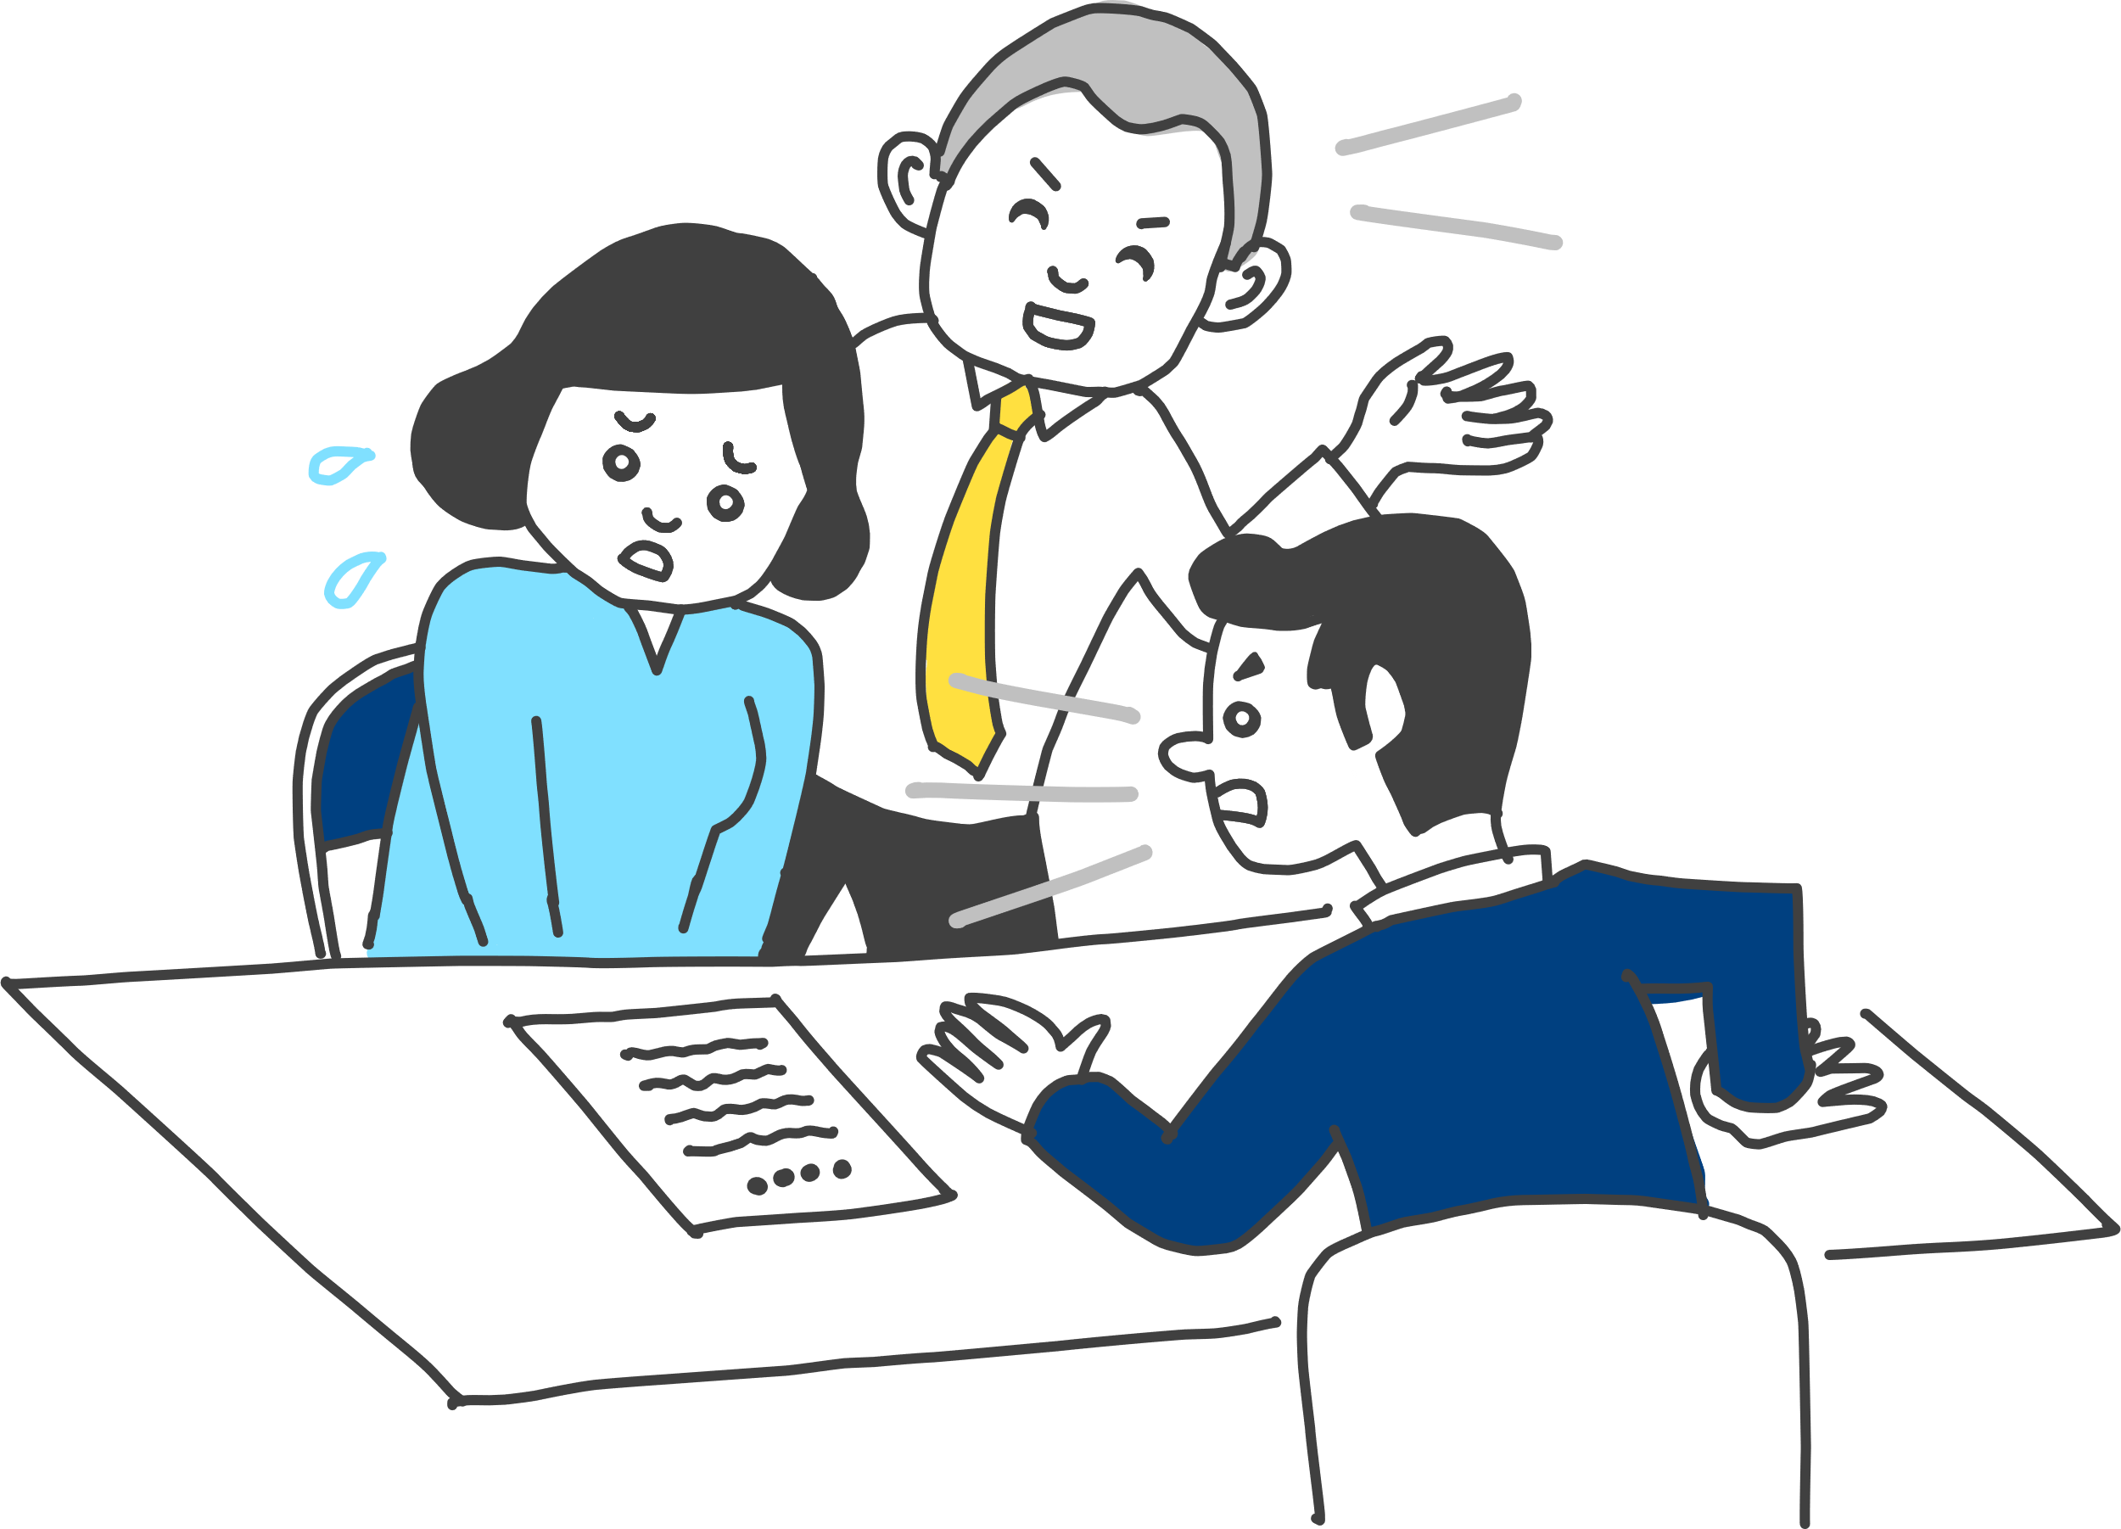
発展
視点
勧誘の強引さ
相手を少し怖いと思っていないか？
強引で、断り切れないと思っていないか？

Slide 14

発展
視点
説明への納得感
書面の内容を理解して、納得できたか？
相手の説明に怪しい点は無いか?

Slide 15
発展
６つの視点を思い出して
少しでも気になることがあった場合には･･･？
その場ですぐに
購入・契約を決めない！
信頼できる相手に
相談してから！
Notes:
◆操作手順
＊クリック①：その場ですぐに購入・契約を決めない！
＊クリック②：信頼できる相手に相談してから！

Slide 16
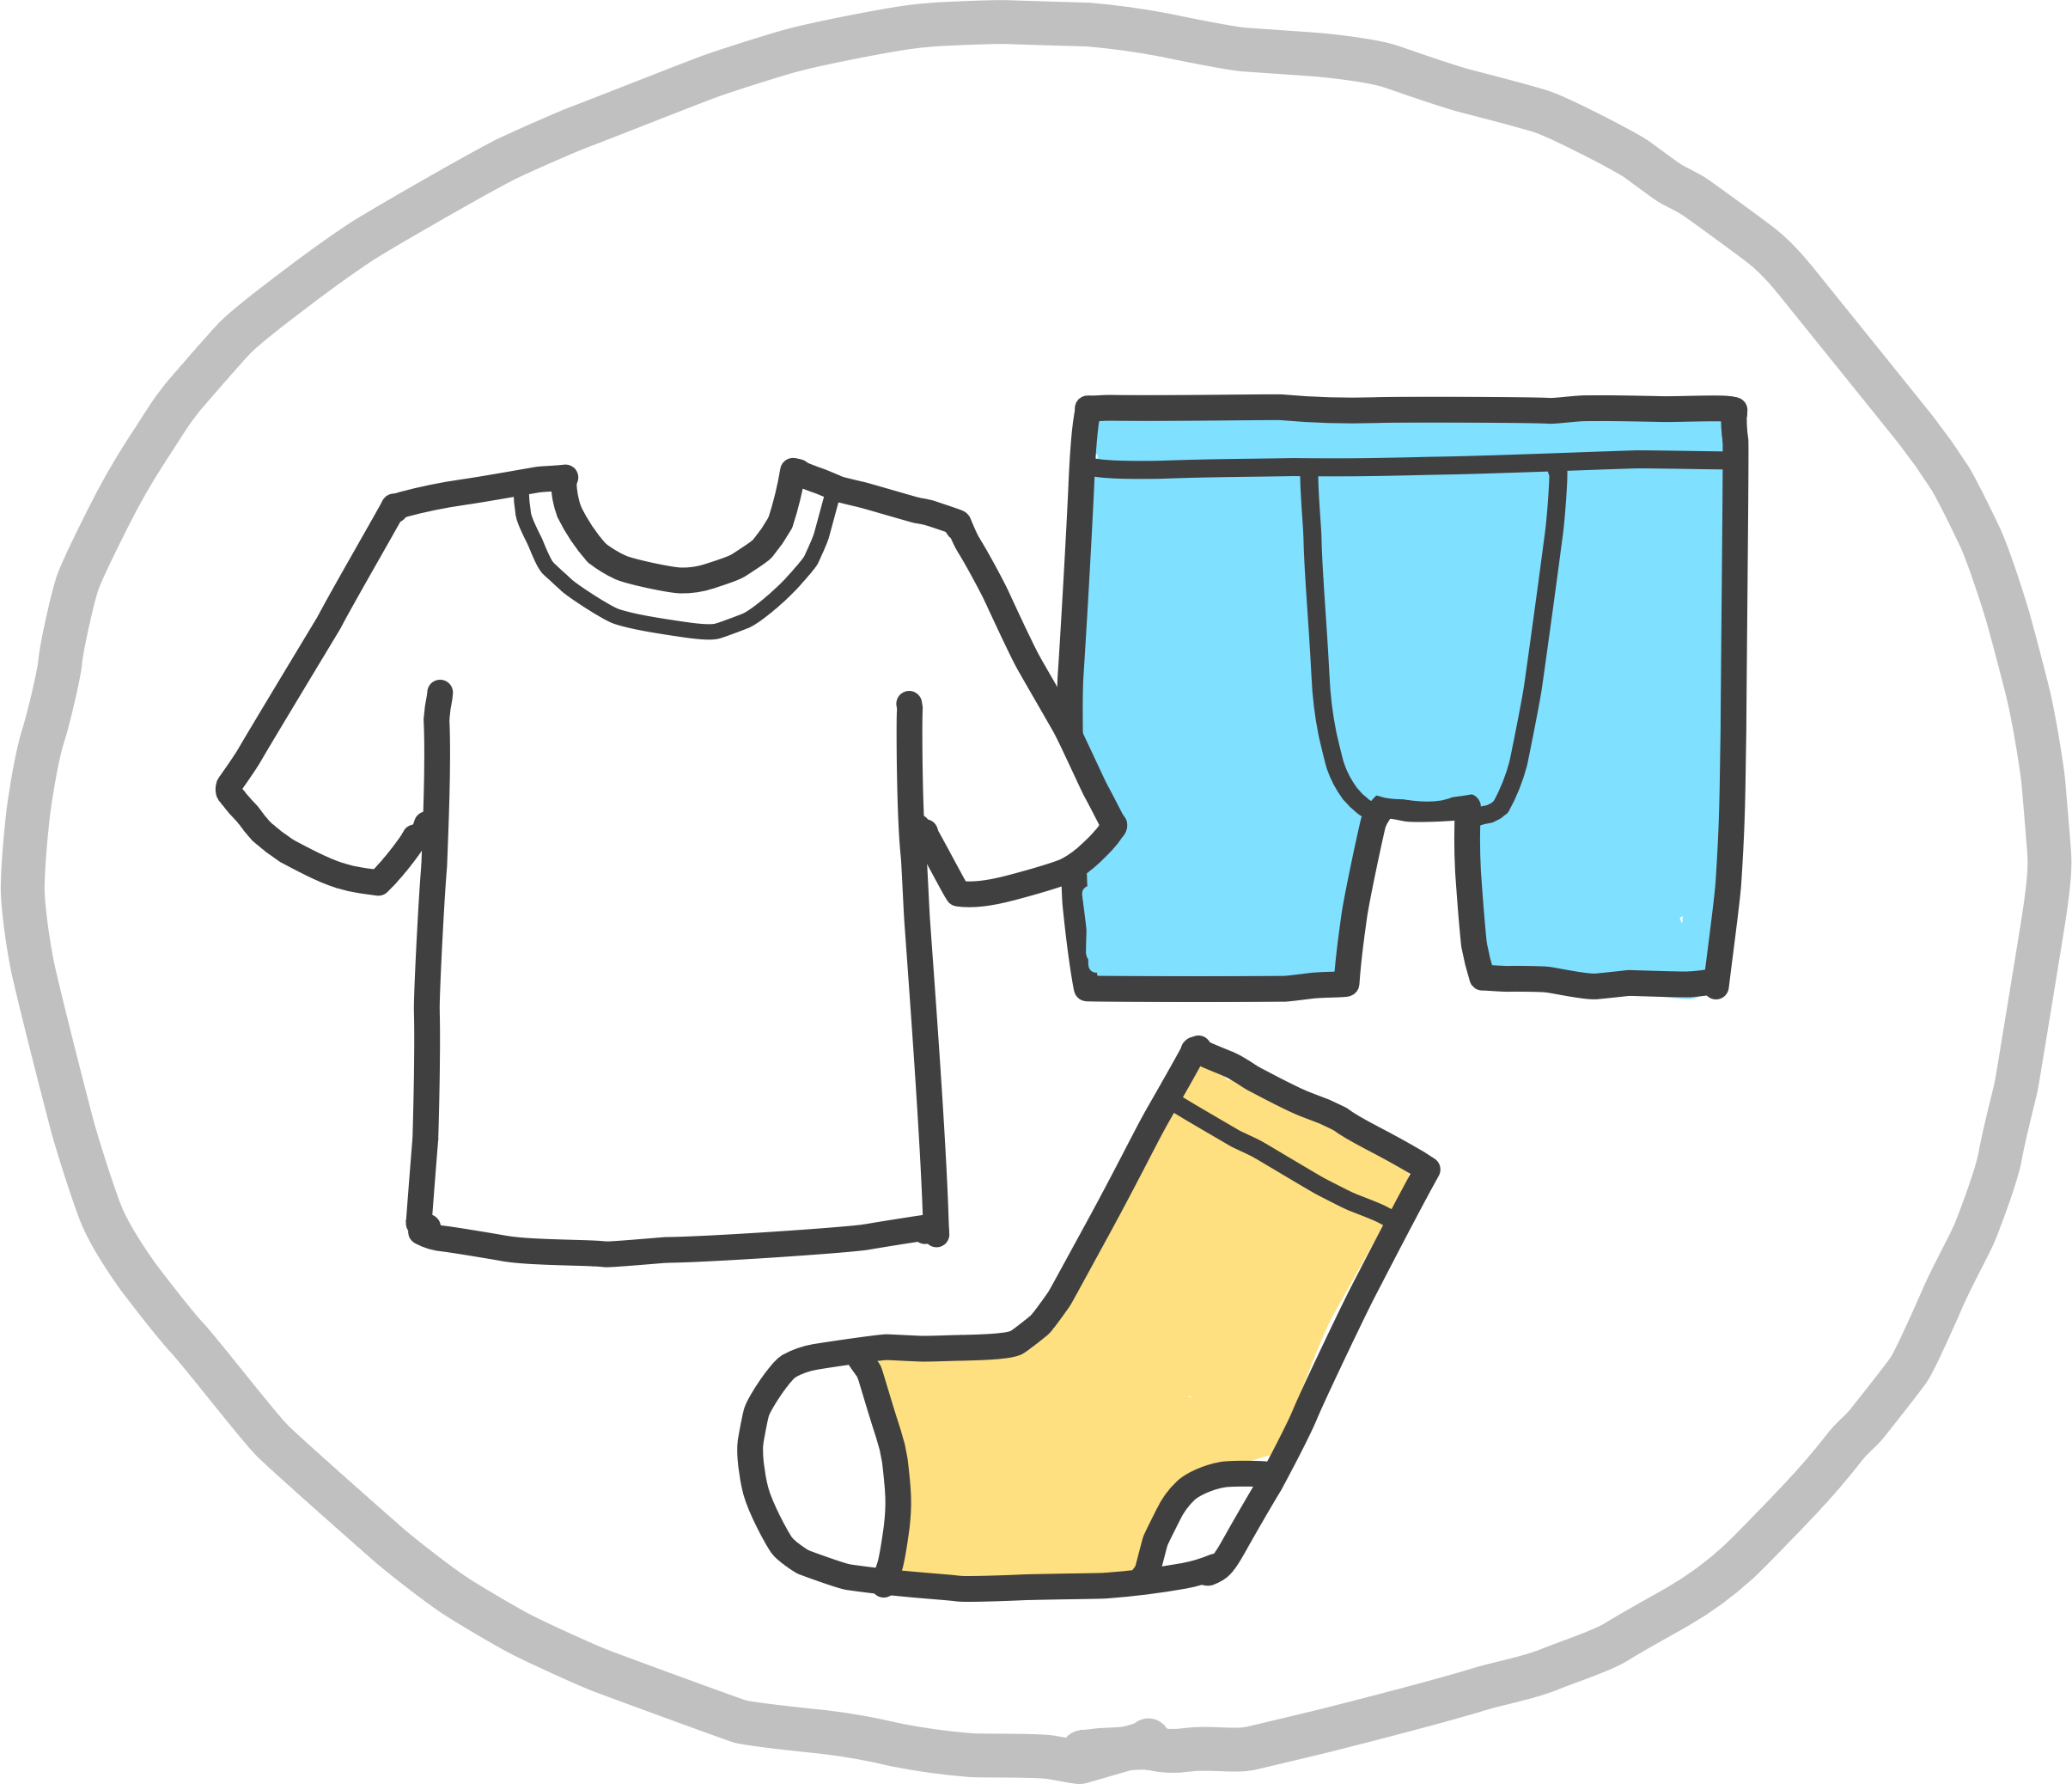


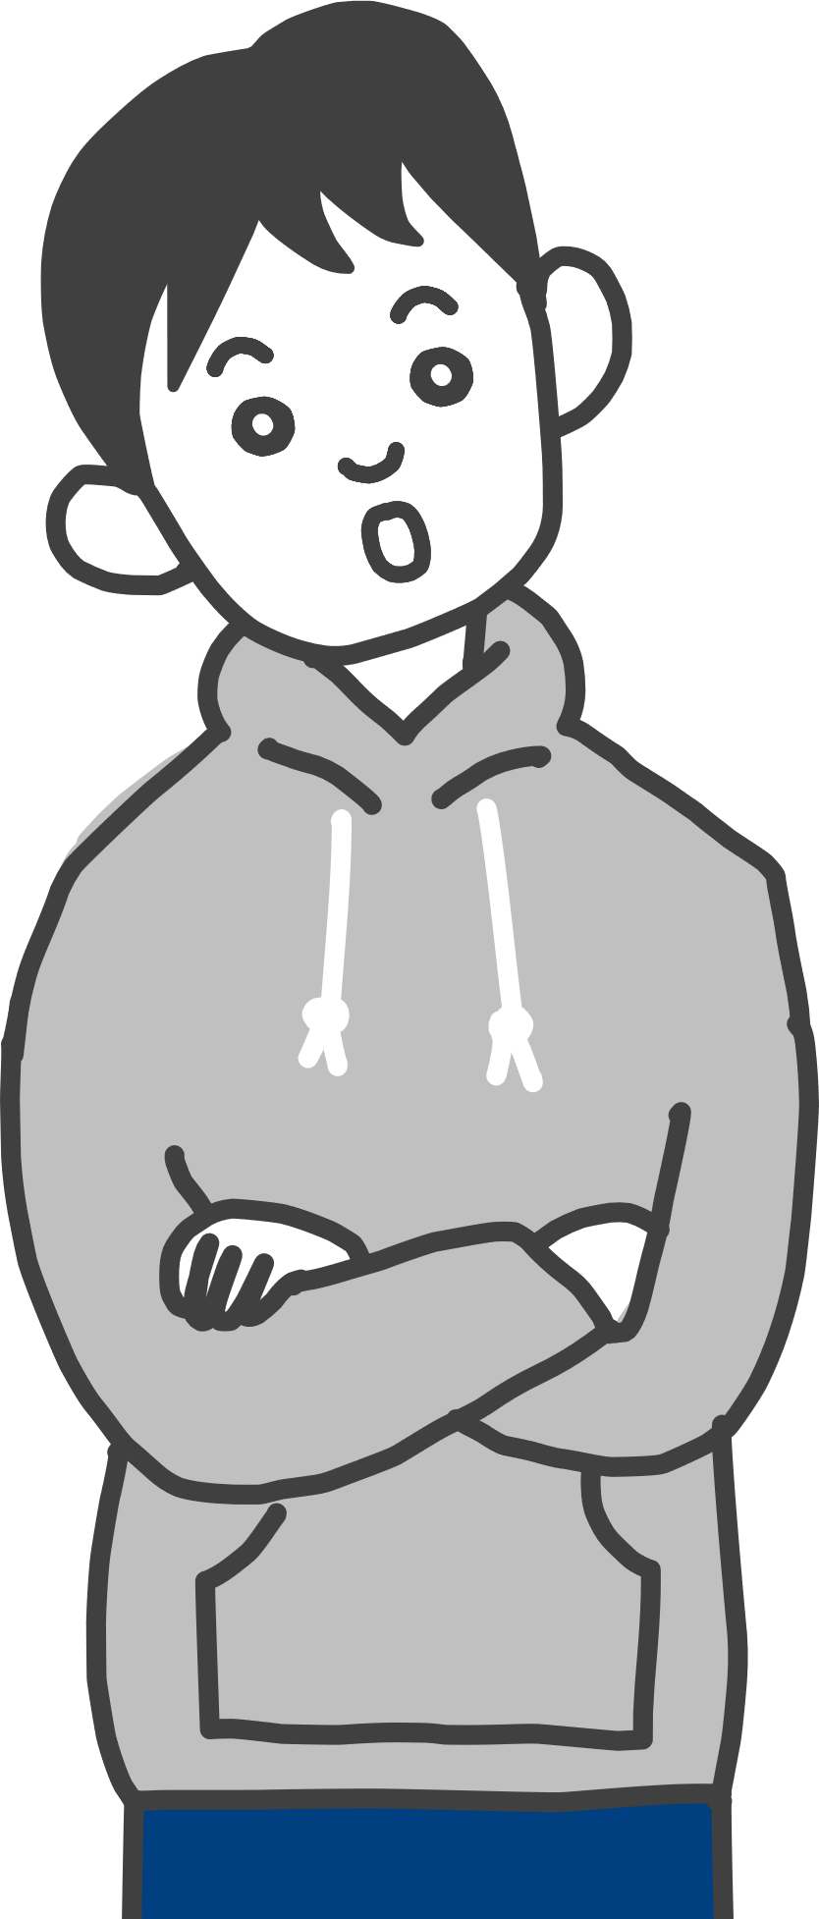


発展
問題のある広告・表示 どんな表示・広告か？
景品表示法違反って何？

Slide 17
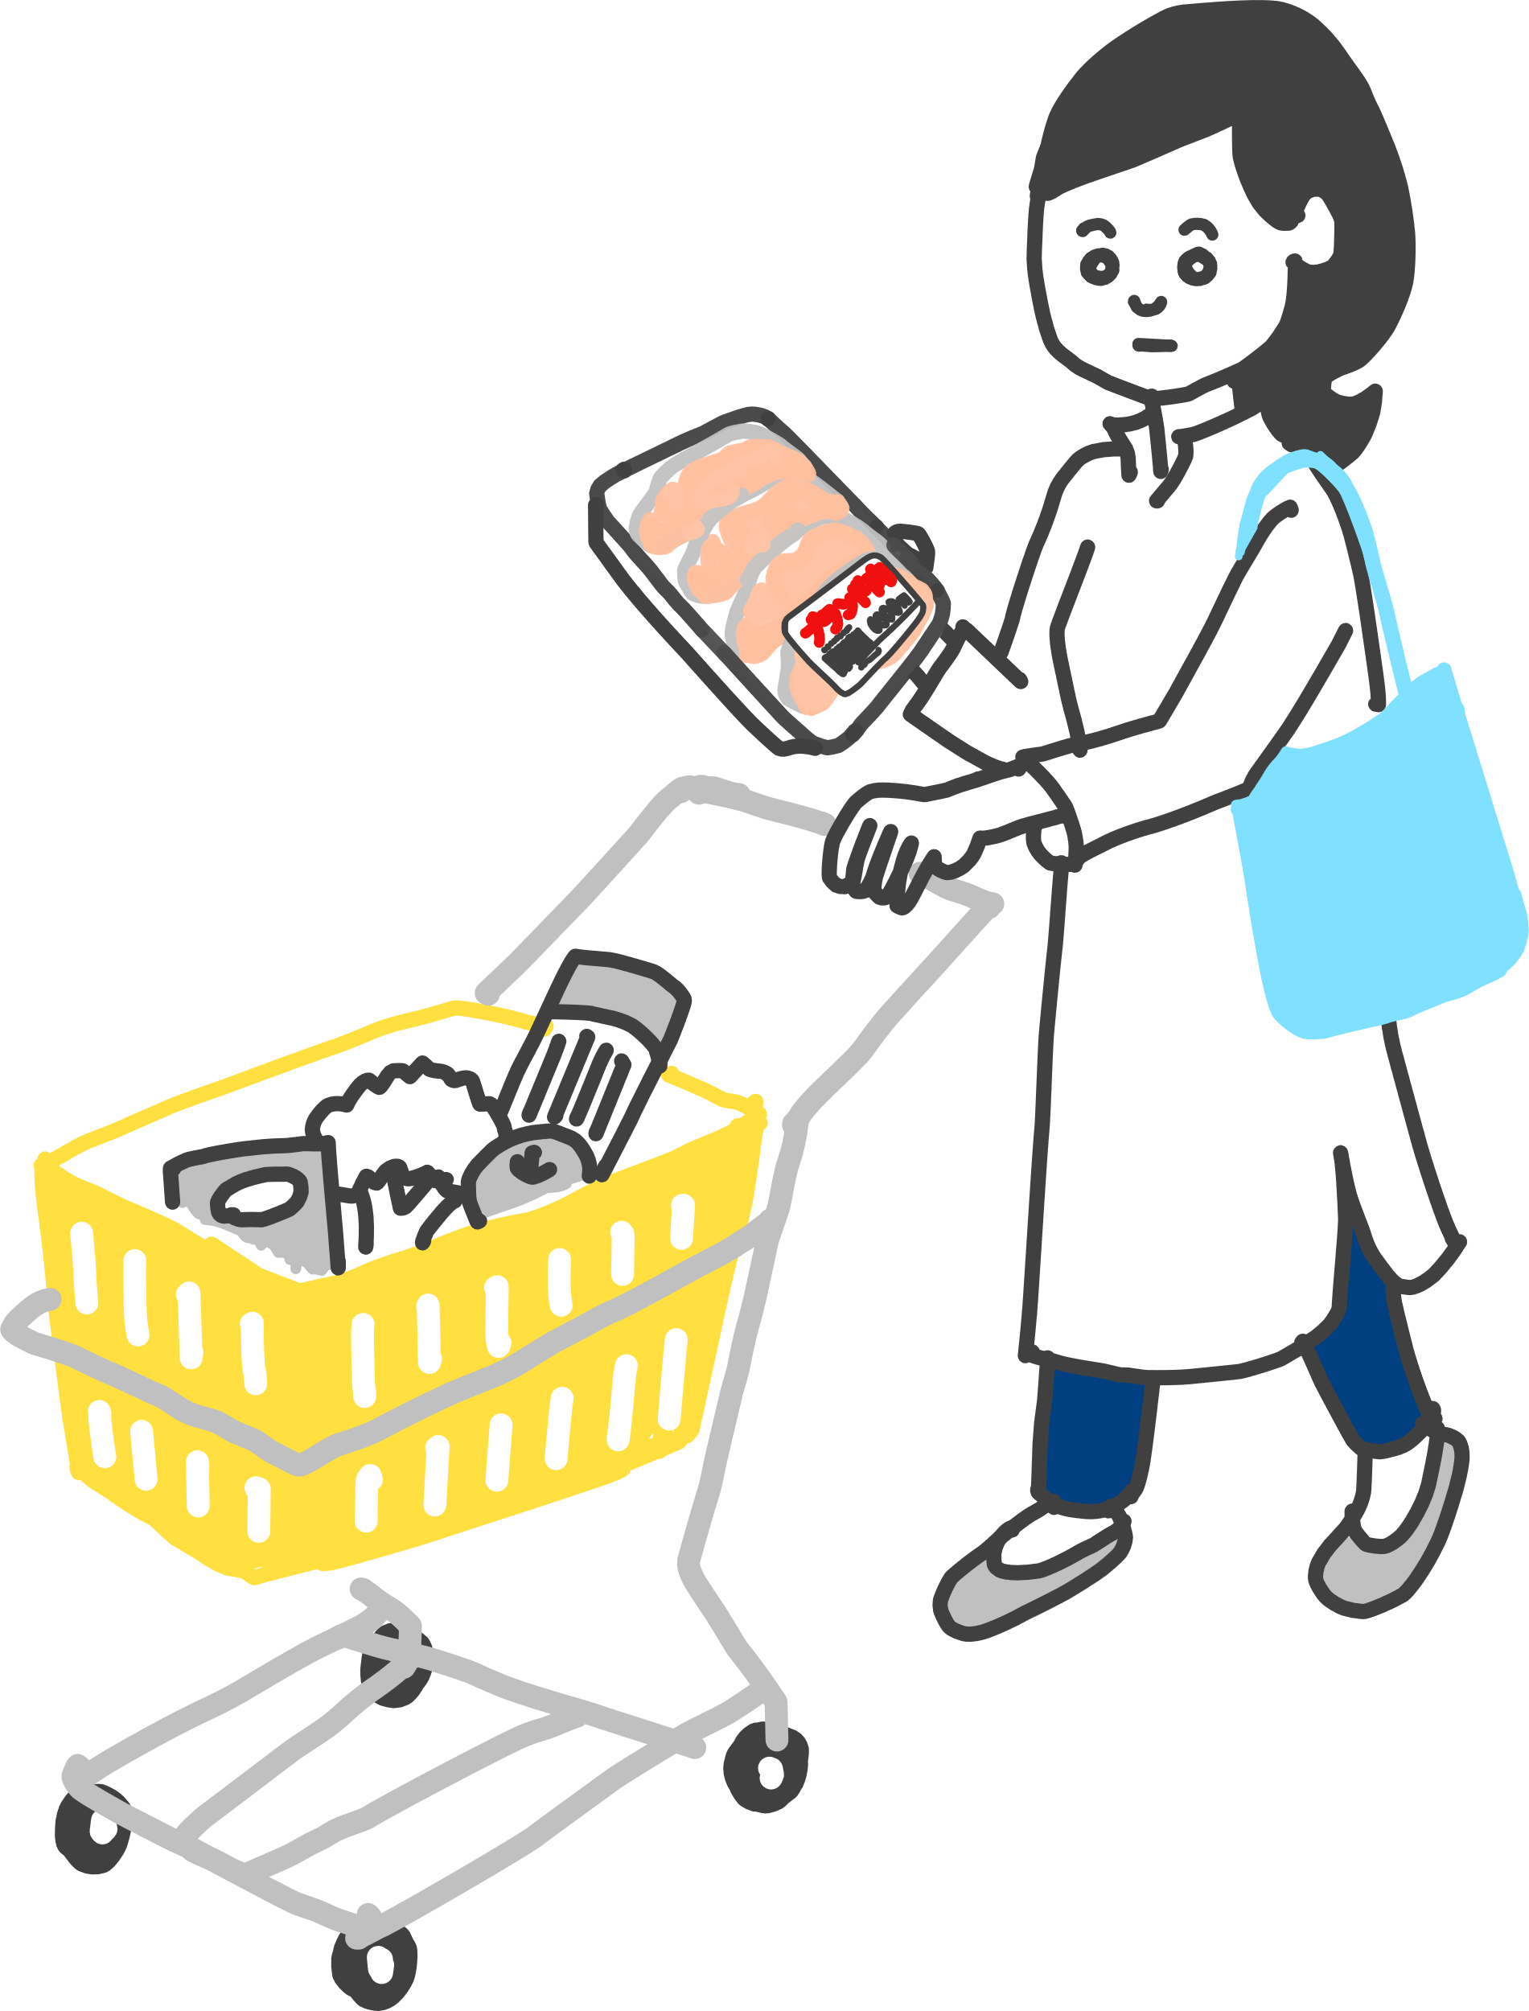
発展
景品表示法では
うそや大げさな表示など、 消費者をだますような表示を禁止しています
Notes:
◆操作手順
＊クリック①：うそや大げさな表示など、 消費者をだますような表示を禁止しています

Slide 18




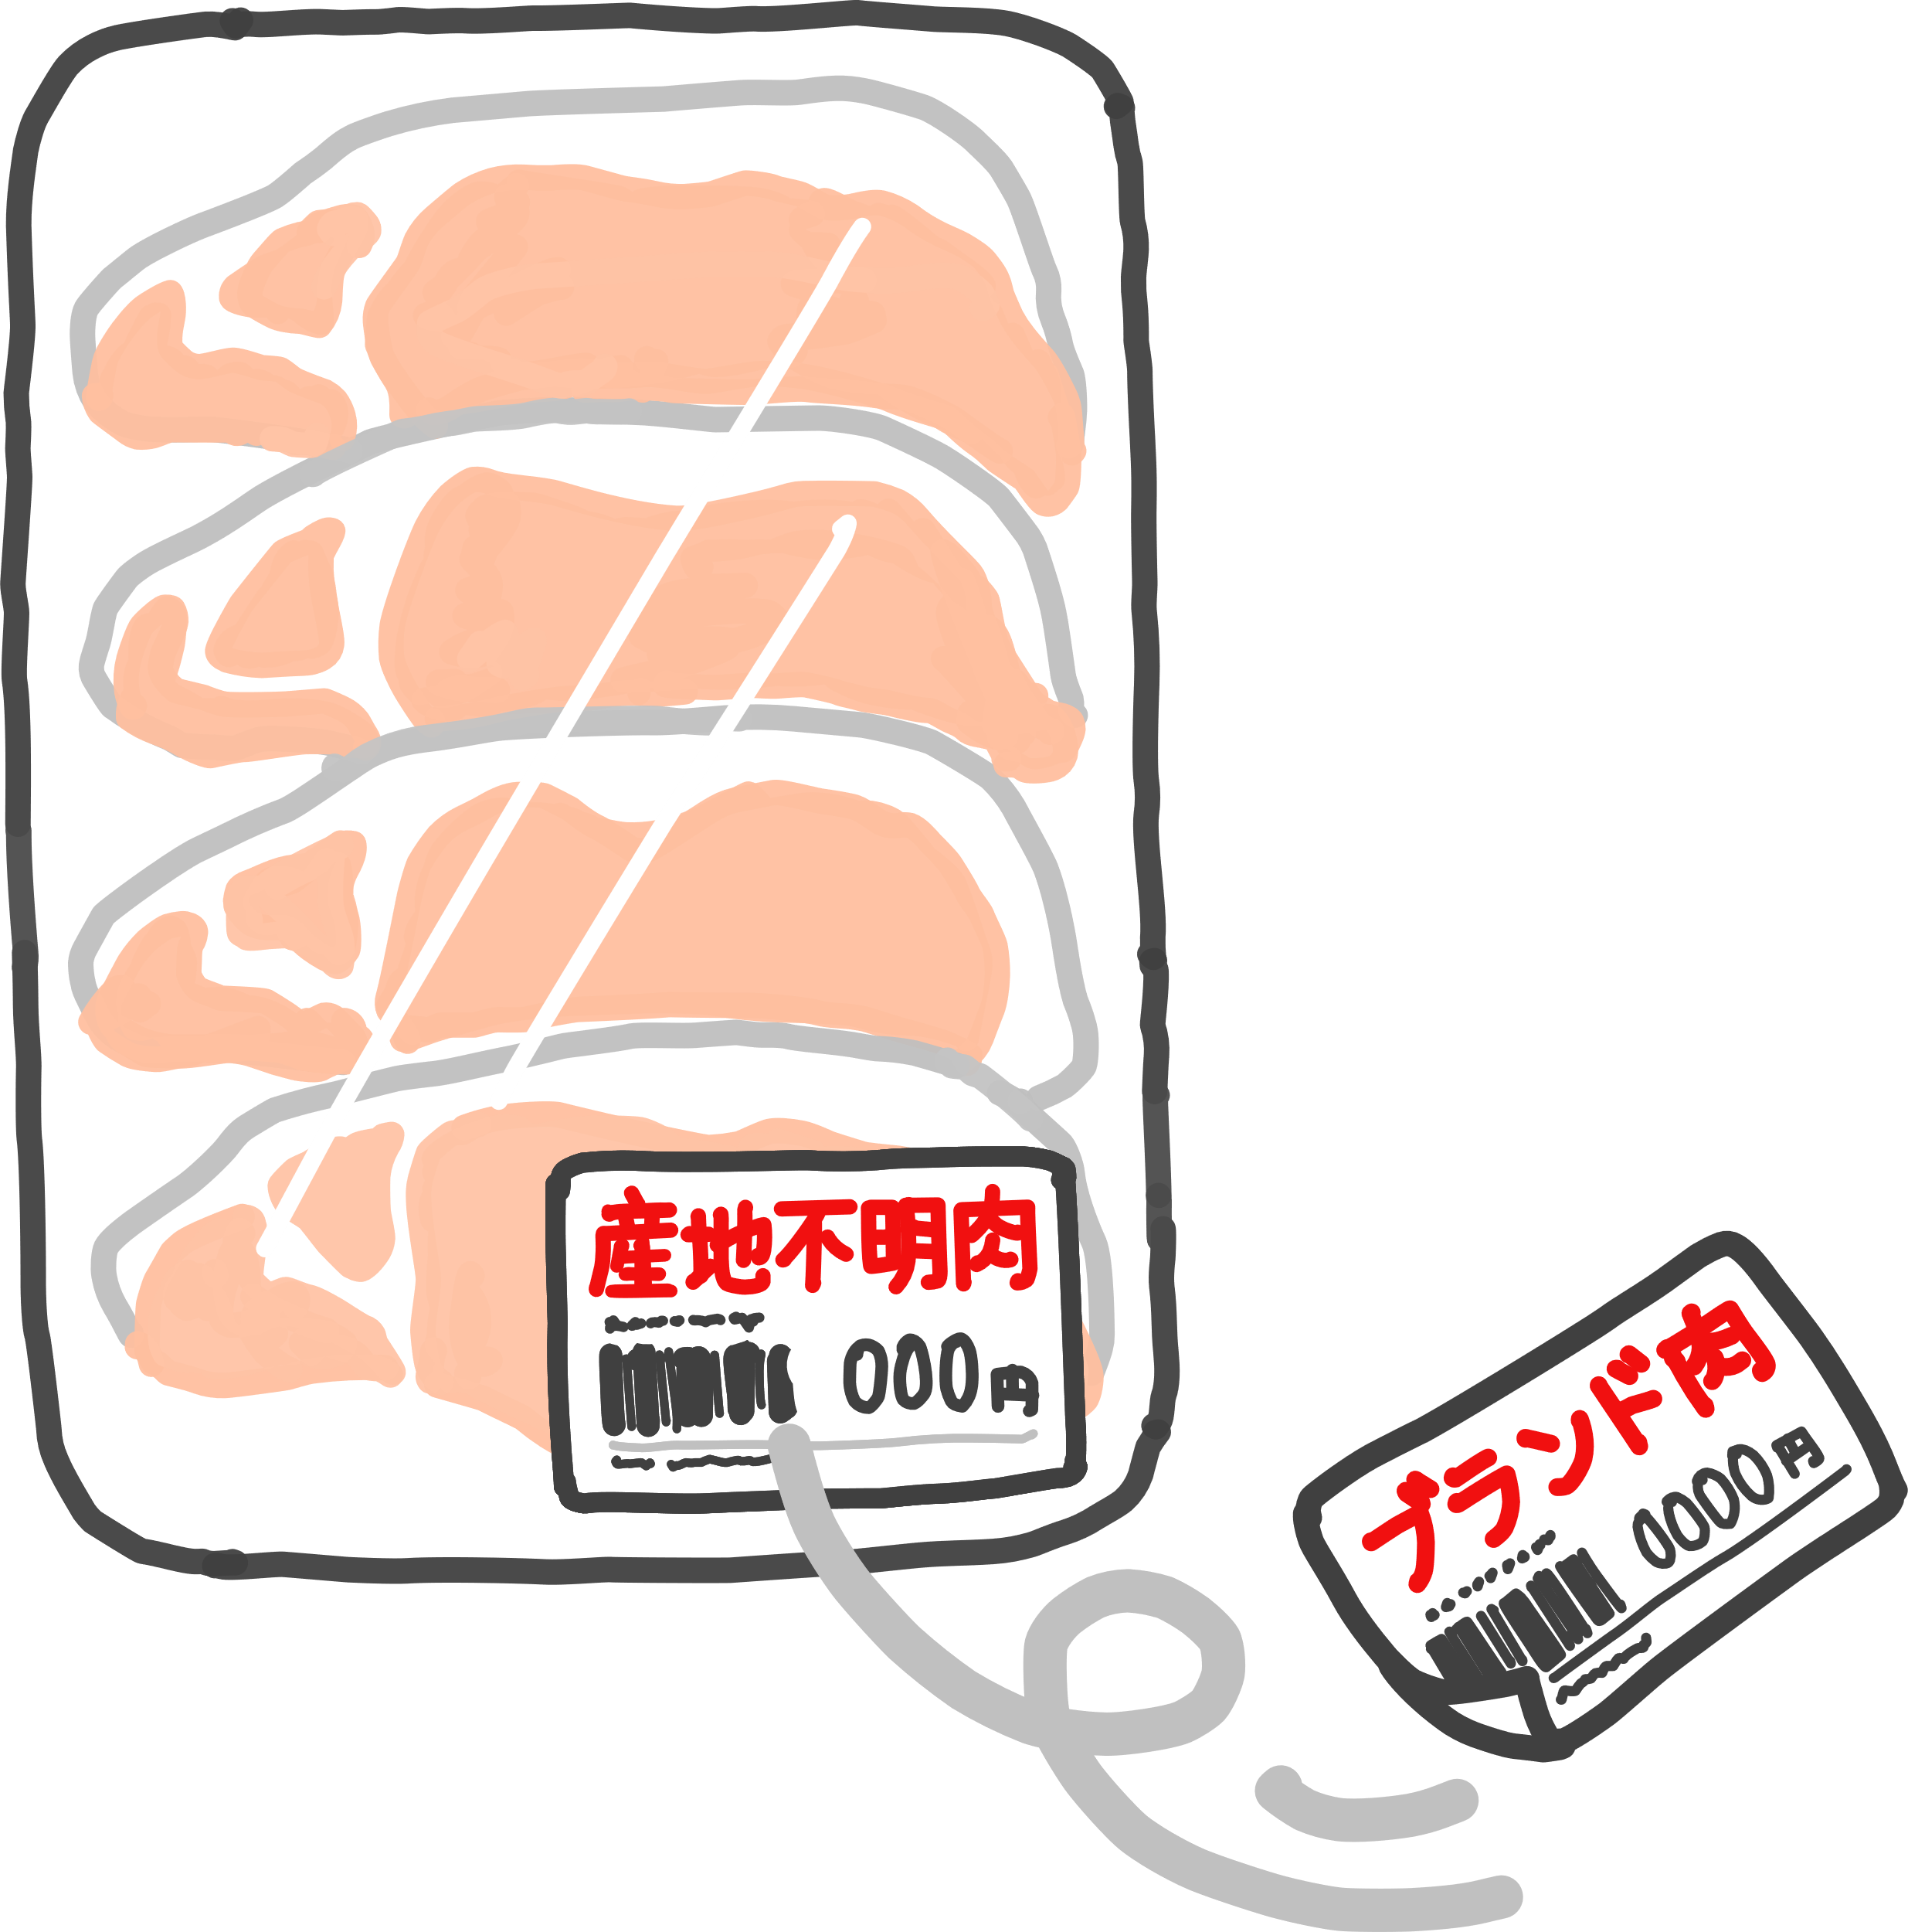
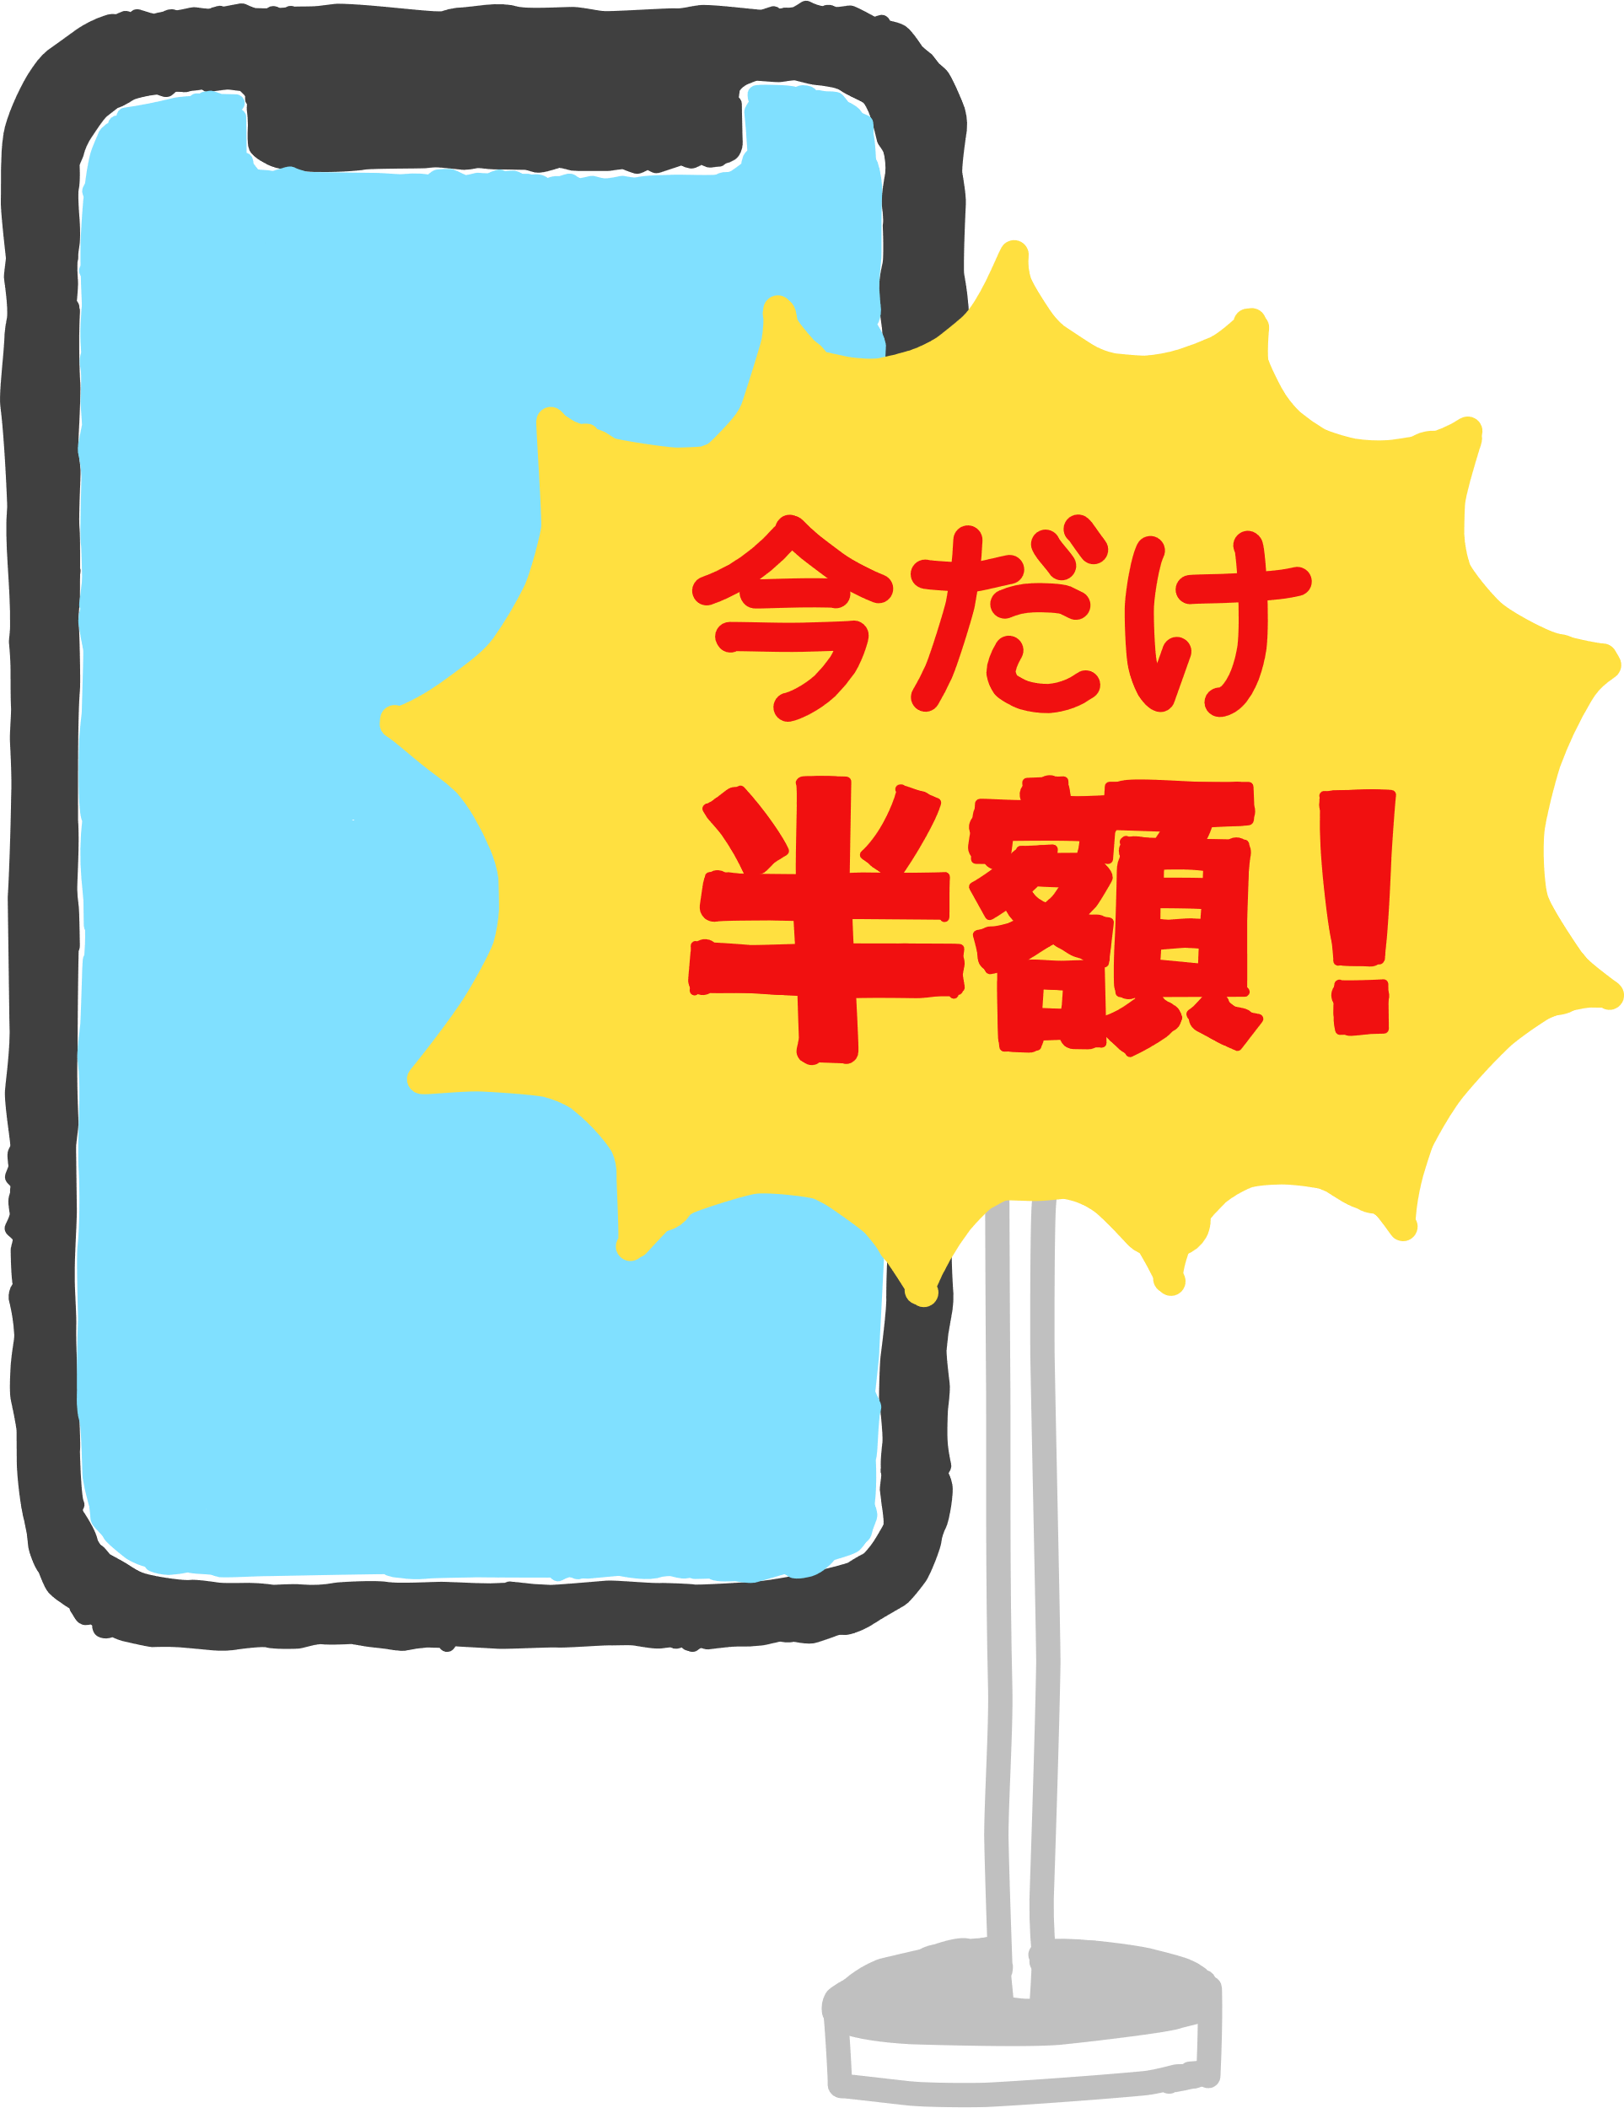
発展
不当表示には大きく分けて３つ！
商品・サービスの
品質・内容等
商品・サービスの
価格等
おとり広告に
関する表示等
優良誤認表示
有利誤認表示
その他 誤認される
おそれがある表示
景品表示法はこちら
Notes:
◆操作手順
＊クリック①：優良誤認表示
＊クリック②：有利誤認表示
＊クリック③：その他 誤認されるおそれがある表示
◆参考
消費者庁 事例でわかる景品表示法(平成28年7月改訂)
https://www.caa.go.jp/policies/policy/representation/fair_labeling/pdf/fair_labeling_160801_0001.pdf

